Slide 1
Bootloader使用说明
2025/06/06
V1.0.0

Slide 2
软件环境

Slide 3
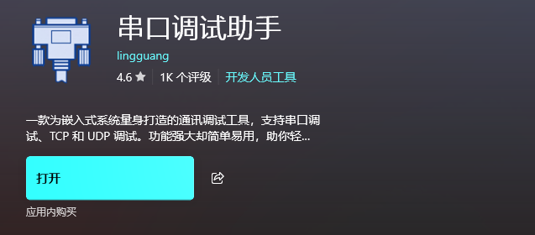
软件环境
带终端模式或能够支持ANSI转义字符的串口或网络调试工具均可
本文使用Microsoft Store中的串口调试助手

Slide 4
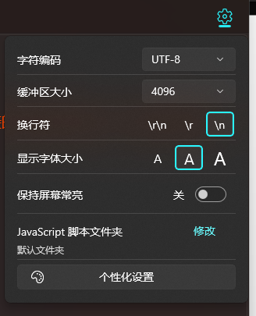
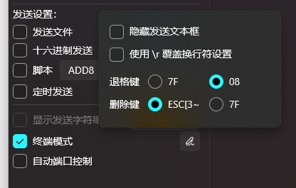
软件环境
串口调试助手的配置选项
选择UTF-8编码
不要隐藏发送文本框
选择\n为换行符
选择退格键为08
选择终端模式

Slide 5
通讯参数

Slide 6
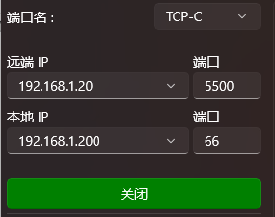

通讯参数
协议：TCP（下位机为服务器，网络工具为客户端）
注：该服务器限制统同时只能与一个客户端进行通讯，以确保数据安全
IP地址：下位机自身的地址，与主程序相同，默认为192.168.1.10
端口号：5500（此为服务器端口号，网络工具为任意合法端口号）
当前主板为192.168.1.20
固定端口号5500
该地址需与电脑IP地址相同
任意合法端口号

Slide 7
界面

Slide 8

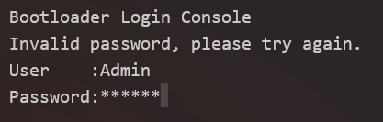
登录
输入管理员用户名与密码，按下回车则输入完成。
两者均正确则会显示加载信息
用户名或密码错误则会要求重新输入，如下图
默认用户名 Admin
默认密码 123456

Slide 9
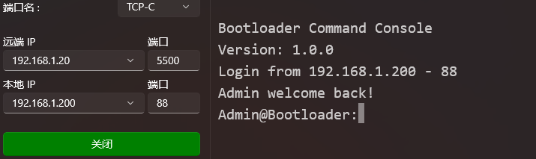
初始界面
Bootloader版本号
登录方的网络信息
用户名

Slide 10
指令

Slide 11
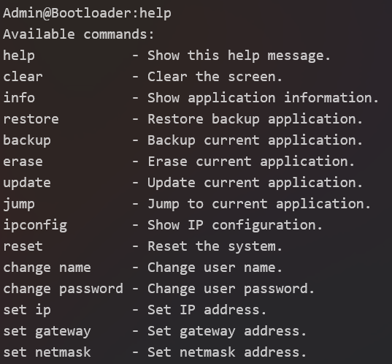
help
作用：查看当前版本
支持的所有指令

Slide 12
clear
作用：清空当前的终端界面

Slide 13
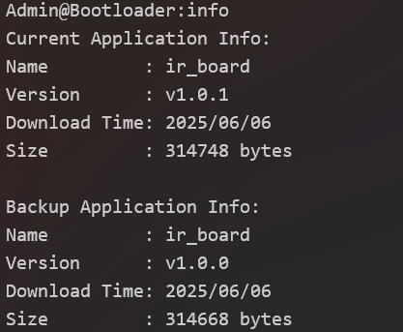
info
作用：查看当前Flash中的程序信息（前台程序与备份的程序信息）

Slide 14
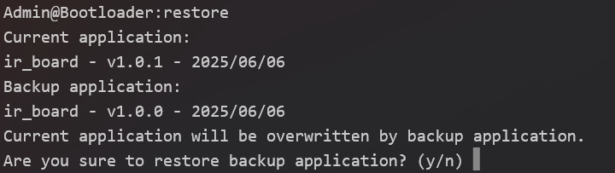

restore
作用：若存在备份程序，则使用备份还原程序。
输入y则开始还原，否则退出
还原进度会以进度条的方式进行显示

Slide 15
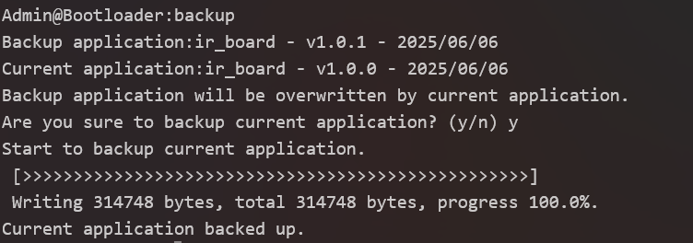
backup
作用：若存在前台程序，则对前台程序进行备份。
输入y则开始备份，否则退出
若前台与备份程序信息完全相同，
则会直接显示备份成功，
否则会出现进度条

Slide 16
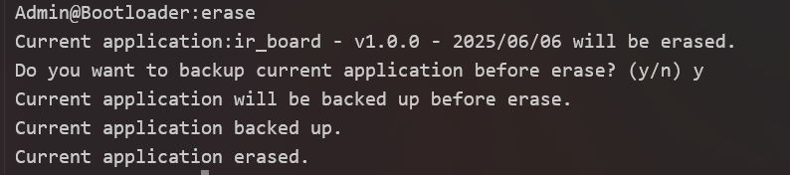
erase
作用：若存在前台程序，则擦除前台程序
擦除前会询问是否需要进行备份，若前台与备份程序信息完全相同，则会直接显示备份成功，否则会出现进度条

Slide 17
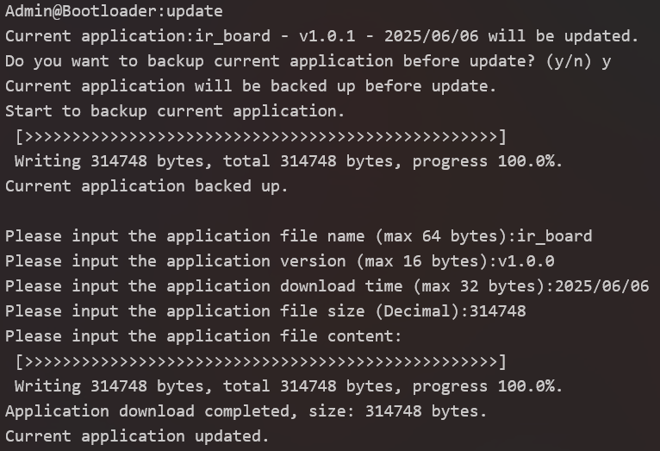
update
作用：更新程序
更新前若存在前台程序，则会询问是否需要进行备份
若前台与备份程序信息完全相同，则会直接显示备份成功，否则会出现进度条
依次输入程序名称（最多64字符）、版本信息（最多16字符）、下载时间信息（最多32字符）、程序文件大小（十进制格式）
随后上传文件，等待进度结束即可

Slide 18

update
下载的文件为bin文件，其余文件无法解码
文件理论最大384K
下载过程请保证网络稳定且正常
文件大小为上图中括号显示的字节数

Slide 19
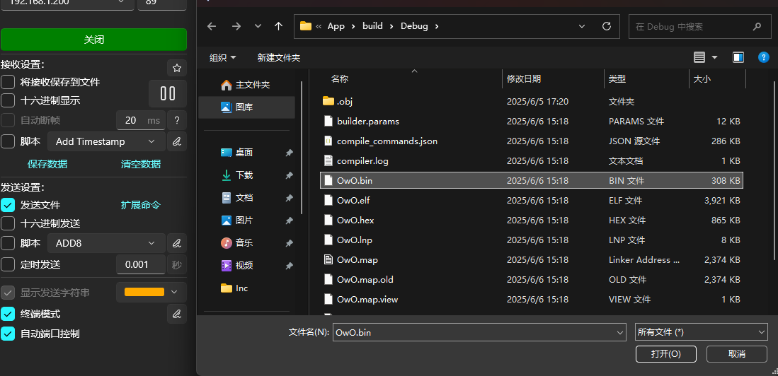

update
串口调试助手中发送文件的操作：
2.选择目标文件
1.勾选“发送文件”
3.点击打开
4.点击右侧图标即可发送

Slide 20
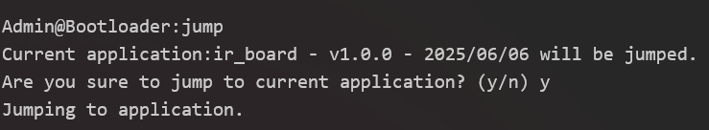
jump
作用：跳转前台程序
会显示当前的前台程序信息，并询问是否需要跳转，确认后将于3s后跳转

Slide 21
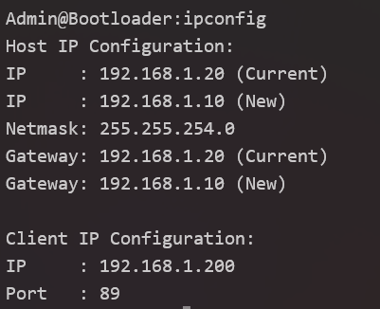
ipconfig
作用：显示网络信息
Host部分为服务器的信息
Client部分为连接的客户端的信息
若存在已经修改的信息，则当前网络的信息后会标注为current，修改的信息会标注为new

Slide 22

reset
作用：重启
确认后系统将于1s后重启

Slide 23
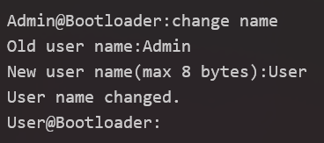
change name
作用：修改用户名
需输入旧用户名
当旧用户名正确，则输入新用户名（最多8个字符）

Slide 24
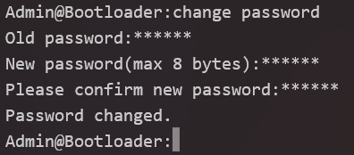
change password
作用：修改登录密码
需输入旧密码
当旧密码正确，则输入新密码（最多8个字符，仅限数字）
随后需确认一次新密码

Slide 25
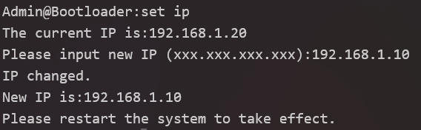
set ip/set netmask/set gateway
作用：设置IP/子网掩码/网关
输出目标地址即可，格式为xxx.xxx.xxx.xxx
注：网络设置需重启后生效

